Slide 1

第六讲
前言撰写技巧

Slide 2
优秀的前言需要解决哪些问题？
要解决的临床问题是什么？
为解决这个临床问题，别人做了什么科学研究，现如今的研究热点是什么？
-----如何从临床问题聚焦到科学问题
别人的科学研究中，有哪些是没有解决的科学问题（研究空白点）？
为了解决这些科学问题，我们做了什么前期研究？
我们的前期研究中，有哪些需要进一步探索？
我们的科学假说是什么？我们的科学假说是如何得出来的？
为了验证假说并解决问题，我们打算做什么项目内容，我们的文章得出哪些亮点？

Slide 3
要解决的临床问题是什么？
疾病基础知识
疾病研究方向
疾病临床表现
疾病治疗
疾病流行病学
疾病预后
疾病社会问题
疾病靶点
PS：由XX疾病，再趋向本课题研究的方向进行切入与引导，切勿信息点堆积

Slide 4
要解决的临床问题是什么？
题目：miR-185 靶向调控HOXC6基因介导TGF-β1/mTOR信号通路对鼻咽癌细胞增殖、凋亡与自噬的作用机制
疾病基础
疾病研究方向
鼻咽癌概念：指发生于鼻咽腔顶部和侧壁的恶性肿瘤...
鼻咽癌临床特征：表现为鼻塞、涕中带血、耳闷堵感…
鼻咽癌流行病学：地域性、种族性及家族性…
鼻咽癌病因：遗传因素、病毒感染及环境因素…
鼻咽癌治疗：放射治疗、化学药物治疗、手术治疗、放疗与化疗联合治疗…
鼻咽癌预后：因肿瘤易复发及早期转移，预后不佳…
鼻咽癌靶点：发病和进展的分子机制仍处于初级阶段…（发散思维）
过渡：鼻咽癌与microRNA的关联引入…
理论上的框架

Slide 5
要解决的临床问题是什么？
流行病学
疾病基础知识
鼻咽癌是我国常见的头颈部恶性肿瘤，具有鲜明的民族和地域分布特点(PMID: 29123267)。鼻咽癌在大多数国家是很罕见的,但是在东南亚以及我国南方很常见(PMID: 28990284)。目前，大多数患者确诊时已属局部晚期或晚期，约90%的病例被诊断为淋巴结转移，约5-10%的患者伴有远处转移(PMID: 27135270)。虽然调强放疗合并放疗能够短暂控制住原发性鼻咽癌，但局部复发和远处转移仍旧是鼻咽癌治疗成功的一个最主要的障碍(PMID: 28982387)。以顺铂(cisplatin，DDP)为主的联合化疗是目前治疗局部晚期或复发转移鼻咽癌的主要方案，但鼻咽癌细胞对顺铂等化疗药物产生原发或继发性耐药、进一步发生远处转移是导致鼻咽癌患者死亡的重要原因(PMID: 29048425)。
实际框架
疾病靶点，需要研究的临床问题
治疗、预后
疾病研究方向

Slide 6
为解决这个临床问题，别人做了什么科学研究，
现如今的研究热点是什么？
从临床问题聚焦到科学问题
基于目前现状（临床问题），其中XX是疑难问题，导致该疾病的主要因子及其作用机理，重点阐述与你研究项目相关的研究进展，能够在研究进展介绍结束后，明确一个未解决的问题，即你的项目要解决的问题。所以我们有依据的认为（科学问题）在该（临床问题）的解决过程中起到关键作用。

Slide 7
为解决这个临床问题，别人做了什么科学研究，
现如今的研究热点是什么？
基于局部晚期或复发转移……（临床问题），其中发病机制的探索仍疑难问题
（前文：鼻咽癌的局部晚期或复发转移）然而迄今为止，鼻咽癌真正的发病机制仍尚未完全阐明，这就使得鼻咽癌的早期诊断及临床治疗非常困难(PMID: 28454443)。近来，一直有文献不断报道抑癌microRNAs参与鼻咽癌发生发展或治疗反应，如miR-451与mir-3188(PMID: 24138931; PMID: 27095304)。
与你研究项目相关的研究进展，从临床问题聚焦到科学问题。

Slide 8
我们的科学假说是什么？
我们的科学假说是如何得出来的？热点是什么？
引入研究对象
立题依据
为解决这个临床问题，别人做了什么科学研究？
别人的科学研究中，有哪些是没有解决的科学问题，有存在争议吗？
如何从别人的科学研究中得出我们的科学假设？
回答问题
科学问题
科学假设

Slide 9
题目：miR-185 靶向调控HOXC6基因介导TGF-β1/mTOR信号通路对鼻咽癌细胞增殖、凋亡与自噬的作用机制
microRNA/lncRNA
通路
基因
概念
生物特征
与疾病关联
概念
生物特征
与疾病关联
概念
生物特征
与疾病关联
*microRNA/lncRNA、基因、通路及疾病互为关联

Slide 10
我们的科学假说是什么？
我们的科学假说是如何得出来的？热点是什么？
microRNA/lncRNA
基因
通路
miR-185概念：指一种长度约为22 个核苷酸的非编码RNA...
miR-185生物特征：影响癌细胞增殖、凋亡、分化、侵袭和代谢…
miR-185与鼻咽癌：影响鼻咽癌（引申到其他同类型癌细胞）的发展…
miR-185联系HOXC6基因：生物预测网站、双荧光素美报告基因（本文结果）…
HOXC6概念：属于同源异型基因...
HOXC6生物特征：通过抑制自噬促进肿瘤细胞增殖的癌基因…
HOXC6与鼻咽癌：影响鼻咽癌（引申到其他同类型癌细胞）的发展…
HOXC6基因联系TGF-β1/mTOR信号通路：（文献查找）…
TGF-β1/mTOR信号通路概念：TGF-β1与mTOR可分开介绍..
TGF-β1/mTOR信号通路生物特征：促进细胞增殖与肿瘤发生…
TGF-β1/mTOR信号通路与鼻咽癌：影响鼻咽癌（引申到其他同类型癌细胞）的发展…
理论上的框架

Slide 11
miR-185 靶向调控HOXC6基因介导TGF-β1/mTOR信号通路对鼻咽癌细胞增殖、凋亡与自噬的作用机制
近来，microRNA-185的差异表达与放疗抵抗关系密切。在鼻咽癌的文章中，有研究人员认为microRNA-185能够减少鼻咽癌放疗抵抗性，但也有人肯定了microRNA-185在提高鼻咽癌放疗抵抗性的作用，这些证据表明microRNA-185在鼻咽癌中的具体作用仍有争议(PMID: 26390174; PMID: 25297925)。我们通过在线靶向关系预测软件发现microRNA-185能够靶向结合HOXC6。值得注意的是，我们发现前人曾报道HOXC6在人头颈部鳞癌中呈现高表达(PMID: 22896703)。同时，我们也发现，HOXC6作为一个促癌基因，通过抑制自噬激活mTOR信号通路促进肿瘤细胞增(PMID:27081081)。事实上，在鼻咽癌中，mTOR信号通路的激活能够促进癌症细胞增殖及肿瘤生成(PMID: 25165983; PMID: 26872369)。目前研究显示mTOR在TGF-β1的信号传导中发挥重要作用，且有研究发现TGF-β1能够诱导头颈部鳞癌中上皮间质转化的发生(PMID: 21479366)。通过以上证据，我们有理由相信，microRNA-185作为抑癌因子能够抑制鼻咽癌的发生发展。同时，我们也认为，microRNA-185是通过靶向HOXC6基因抑制TGF-β1/mTOR信号通路，从而发挥它的抑制鼻咽癌作用。
层
层
深
入
实际的框架
科学假设
PS：立题依据不泛泛而谈 层层递进 有理有据

Slide 12
实际框架：
临床问题：
鼻咽癌的流行病学（1-2句）
鼻咽癌的预后-淋巴结转移或生存率
现如今鼻咽癌的治疗困境-从而引出鼻咽癌的发病机制及转移复发机制尚未完全阐明
近来与鼻咽癌发生发展及治疗反应研究最多的是microRNA-过度
科学问题：
microRNA-185与鼻咽癌放疗抵抗性的研究
既然microRNA-185与鼻咽癌已有研究，那本文的创新性体现在哪？-解决：发现存在如今医学界对于microRNA-185在鼻咽癌的具体作用仍有争议（这便是本文的立题依据之一）
在线靶向关系预测microRNA-185能够靶向结合HOXC6
介绍HOXC6以及其与鼻咽癌或者鼻咽癌类似同科室疾病的研究
HOXC6与TGF-β1/mTOR信号通路的相关性
TGF-β1/mTOR信号通路与鼻咽癌或者鼻咽癌类似同科室疾病或者microRNA-185是否存在研究。
本文假设+本文亮点

Slide 13
提出临床问题
MicroRNA-143-5p靶向调控EEF2基因介导AMPK- EEF2信号通路对椎间盘退变大鼠髓核细胞增殖、分化及衰老的调控机制
题目
社会问题
疾病基础知识
全世界约70到85%的人一生中都有腰痛。腰痛可以限制45岁以下人群的活动，造成巨大的社会经济影响(PMID: 27479866 )。腰痛的病因目前还不清楚，但值得注意的是，约40%的腰痛是椎间盘退变造成(PMID: 26040602)。椎间盘退变是一个复杂的生理病理改变过程，其导致的下腰痛严重影响患者生活质量(PMID: 25653173; PMID: 25336289)。椎间盘退变临床上可表现多种病症，如椎间盘突出症，神经根病，髓疾病，椎管狭窄等，60岁以上人群发病率高达90%(PMID: 26893504)。髓核是维持椎间盘功能和结构的关键且椎间盘退变可导致髓核细胞数量的减少(PMID: 29038477)。有研究发现髓核细胞的重新激活，可以延缓腰椎间盘退变(PMID:19953600)。
年限较近的英文参考文献
疾病靶点，需要研究的临床问题
疾病研究方向

Slide 14
从临床问题聚焦到科学问题
MicroRNA-143-5p靶向调控EEF2基因介导AMPK- EEF2信号通路对椎间盘退变大鼠髓核细胞增殖、分化及衰老的调控机制
题目
基于髓核细胞……（临床问题），其中椎间盘愈合再生是疑难问题
（前文：椎间盘退变和髓核细胞）这促使我们提高对椎间盘愈合生物学的认识，并致力于提高椎间盘再生的方法。在以往的研究中，发现了一些microRNA在椎间盘退变主体中异常表达，且对髓核细胞增殖和凋亡产生影响，同时也影响髓核细胞中细胞外基质合成与降解动态平衡(PMID: 25906693; PMID: 24603539; PMID: 28039556)。
与你研究项目相关的研究进展，从临床问题聚焦到科学问题。

Slide 15
科学问题/科学假设
MicroRNA-143-5p靶向调控EEF2基因介导AMPK- EEF2信号通路对椎间盘退变大鼠髓核细胞增殖、分化及衰老的调控机制
科学问题
题目
近来研究表明通过促进AMPK信号通路能够促进髓核细胞自噬，从而起到阻止椎间盘退变继续恶化的作用(PMID: 26946533)。AMPK是生物体内能量代谢调节的重要信号分子,也是细胞内多种信号通路的中间分子，经常由研究报道其与microRNA之间的调控关系。Leprivier等发现AMPK-eEF2K的异常激活促使肿瘤细胞应对营养剥夺环境(PMID: 23706743)。AMPK能够激活eEF2K，而eEF2K对eFF2起到抑制作用(PMID: 28502587; PMID: 22216903)。eEF2是常见的钙/钙调蛋白依赖性丝氨酸/苏氨酸激酶，能够被有丝分裂剂激活，参与细胞增殖和凋亡活性(PMID: 28955910)。一方面，我们通过在线靶向关系预测软件发现microRNA-143能够靶向结合eEF2。另一方面，Mu等发现microRNA-143抑制Akt/mTOR通路从而影响人增生性瘢痕成纤维细胞的增殖凋亡并且抑制细胞外基质聚集相关蛋白(PMID: 27075467)。而eEF2是mTOR信号通路的下游基因(PMID: 16098202)，因此我们认为microRNA-143很有可能调控eEF2基因。根据相关文献证据，我们提出了以下假说，microRNA-143下调eEF2基因的表达,并影响AMPK信号通路相关蛋白的表达，从而抑制退变椎间盘髓核细胞增殖、分化，促进退变椎间盘髓核细胞衰老。
层
层
深
入
PS：立题依据不泛泛而谈 层层递进 有理有据
科学假设

Slide 16
实际框架：
临床问题：
椎间盘退变流行病学、带来的社会问题
髓核细胞与椎间盘退变的关系-髓核细胞的重新激活能够延缓椎间盘退变
microRNA与髓核细胞的文献研究-作为过度
科学问题：
AMPK信号通路与髓核细胞相关研究（无需介绍AMPK信号通路的生物学特征）
AMPK通路与靶基因eFF2的关系-AMPK通路能够激活eEF2K，而eEF2K对eFF2起到抑制作用
介绍eFF2以及其最近的研究是在哪些方面？有没有研究其与椎间盘退变的研究？
(本文最终需要落到microRNA)在线靶向关系预测软件发现microRNA-143能够靶向结合eEF2，且建议还是需要找microRNA-143是否与eEF2两者关系有研究
microRNA-143抑制Akt/mTOR通路从而影响人增生性瘢痕成纤维细胞的增殖凋亡并且抑制细胞外基质聚集相关蛋白。而eEF2是mTOR信号通路的下游基因
本文假设+本文亮点

Slide 17
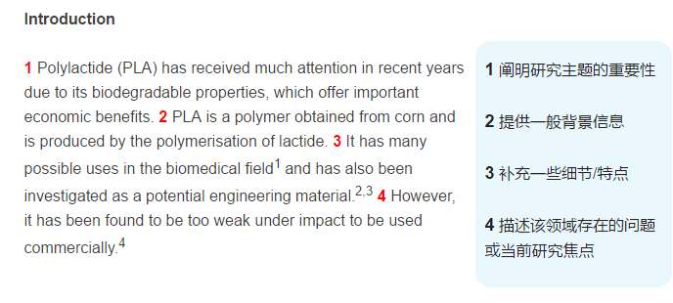
题目
The synthesis of flexible polymer blends from polylactide and rubber

Slide 18
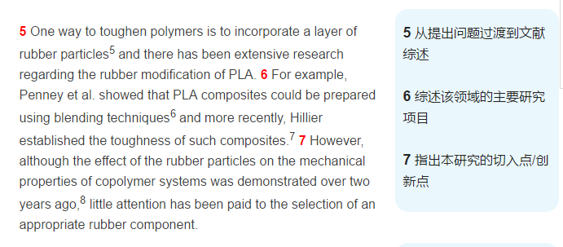
题目
The synthesis of flexible polymer blends from polylactide and rubber

Slide 19
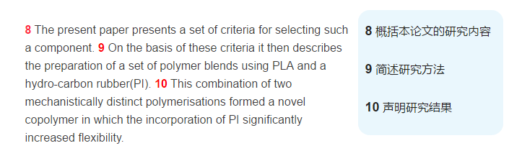
题目
The synthesis of flexible polymer blends from polylactide and rubber

Slide 20
第六讲
【 科求专业 域无止境 】

